Slide 1

Cyflwyno Twyni Tywod (CA2) : Nodiadau i Athrawon
Disgrifiad
Mae'r cyflwyniad PowerPoint hwn gyda chyfarwyddiadau yn yr adran nodiadau ar bob tudalen yn cyflwyno bywyd gwyllt, hanes a nodweddion systemau twyni tywod. Mae'n defnyddio astudiaethau achos yng Ngogledd Dyfnaint.
Amser: Caniatewch 30 munud.
Mae’r cysylltiadau cwricwlwm o’r wers hon yn cynnwys:
Gwyddoniaeth CA2
Mae'n ofynnol i fyfyrwyr adnabod ac enwi amrywiaeth o bethau byw yn yr amgylchedd lleol ac ehangach, a chydnabod y gall amgylcheddau newid. Mae’r cyflwyniad hwn hefyd yn edrych ar ryngweithio a rhyngddibyniaeth, ac yn ymchwilio i’r amgylchedd lleol i godi ac ateb cwestiynau sy’n helpu myfyrwyr i adnabod ac astudio planhigion ac anifeiliaid yn eu cynefin.
Hanes CA2
Wrth edrych ar dwyni tywod, mae'r cyflwyniad hwn yn archwilio newidiadau ym Mhrydain a hanes lleol.
Daearyddiaeth CA2
Mae'n ofynnol i fyfyrwyr enwi a lleoli rhanbarthau daearyddol a’u nodweddion penodol, disgrifio a deall agweddau allweddol ar ddaearyddiaeth ffisegol, a defnyddio mapiau.

Slide 2
Cyflwyno Twyni Tywod (CA2) : Nodiadau i Athrawon
Amcanion
Rhowch drosolwg i’r myfyrwyr o fywyd gwyllt, daearyddiaeth a hanes twyni tywod, gan ddefnyddio astudiaethau achos yng Ngogledd Dyfnaint
Ewch ati i sicrhau bod y disgyblion yn gyfarwydd â’r twyni tywod a ble mae’r twyni tywod.
Ysgogwch feddwl a thrafodaeth am dwyni tywod a bywyd gwyllt y twyni tywod.
Rhowch drosolwg eang i’r disgyblion o nodweddion a hanes y twyni tywod yng Ngogledd Dyfnaint, gan gynnwys y ffyrdd y mae pobl yn
defnyddio’r twyni tywod.
Canlyniadau dysgu
Ar ddiwedd y cyflwyniad hwn dylai pob disgybl allu gwneud y canlynol::
Disgrifio’r twyni tywod yng Ngogledd Dyfnaint.
Siarad am rai darganfyddiadau hanesyddol yn y twyni tywod a’u rôl mewn hanes lleol.
Disgrifio cynefin twyni tywod, rhywfaint o’r bywyd gwyllt a geir ynddo, a pham eu bod yn byw yno.
Rhowch enghraifft o rywbeth mae pobl yn ei wneud yn y twyni tywod.
Cynhyrchwyd yr adnodd hwn gan Dynamic Dunescapes, prosiect adfer twyni tywod ledled Cymru a Lloegr sy’n adfer 7,000 hectar o gynefin twyni tywod ar gyfer cymunedau, pobl a bywyd gwyllt. I gael rhagor o wybodaeth, ewch i dynamicdunescapes.co.uk

Slide 3
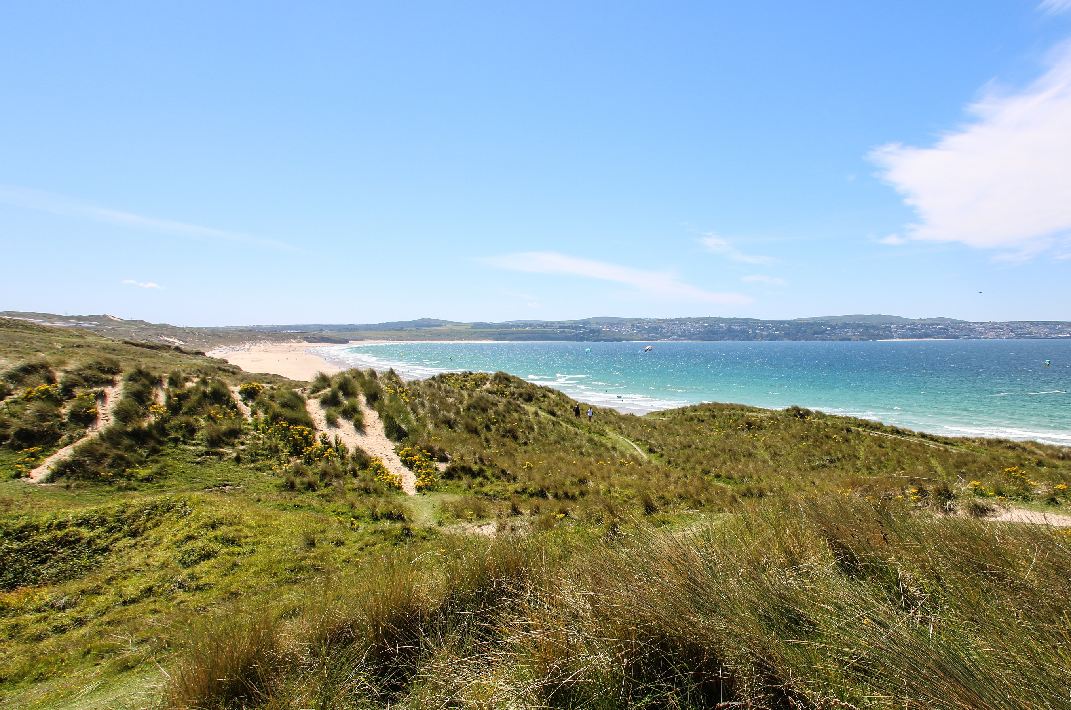
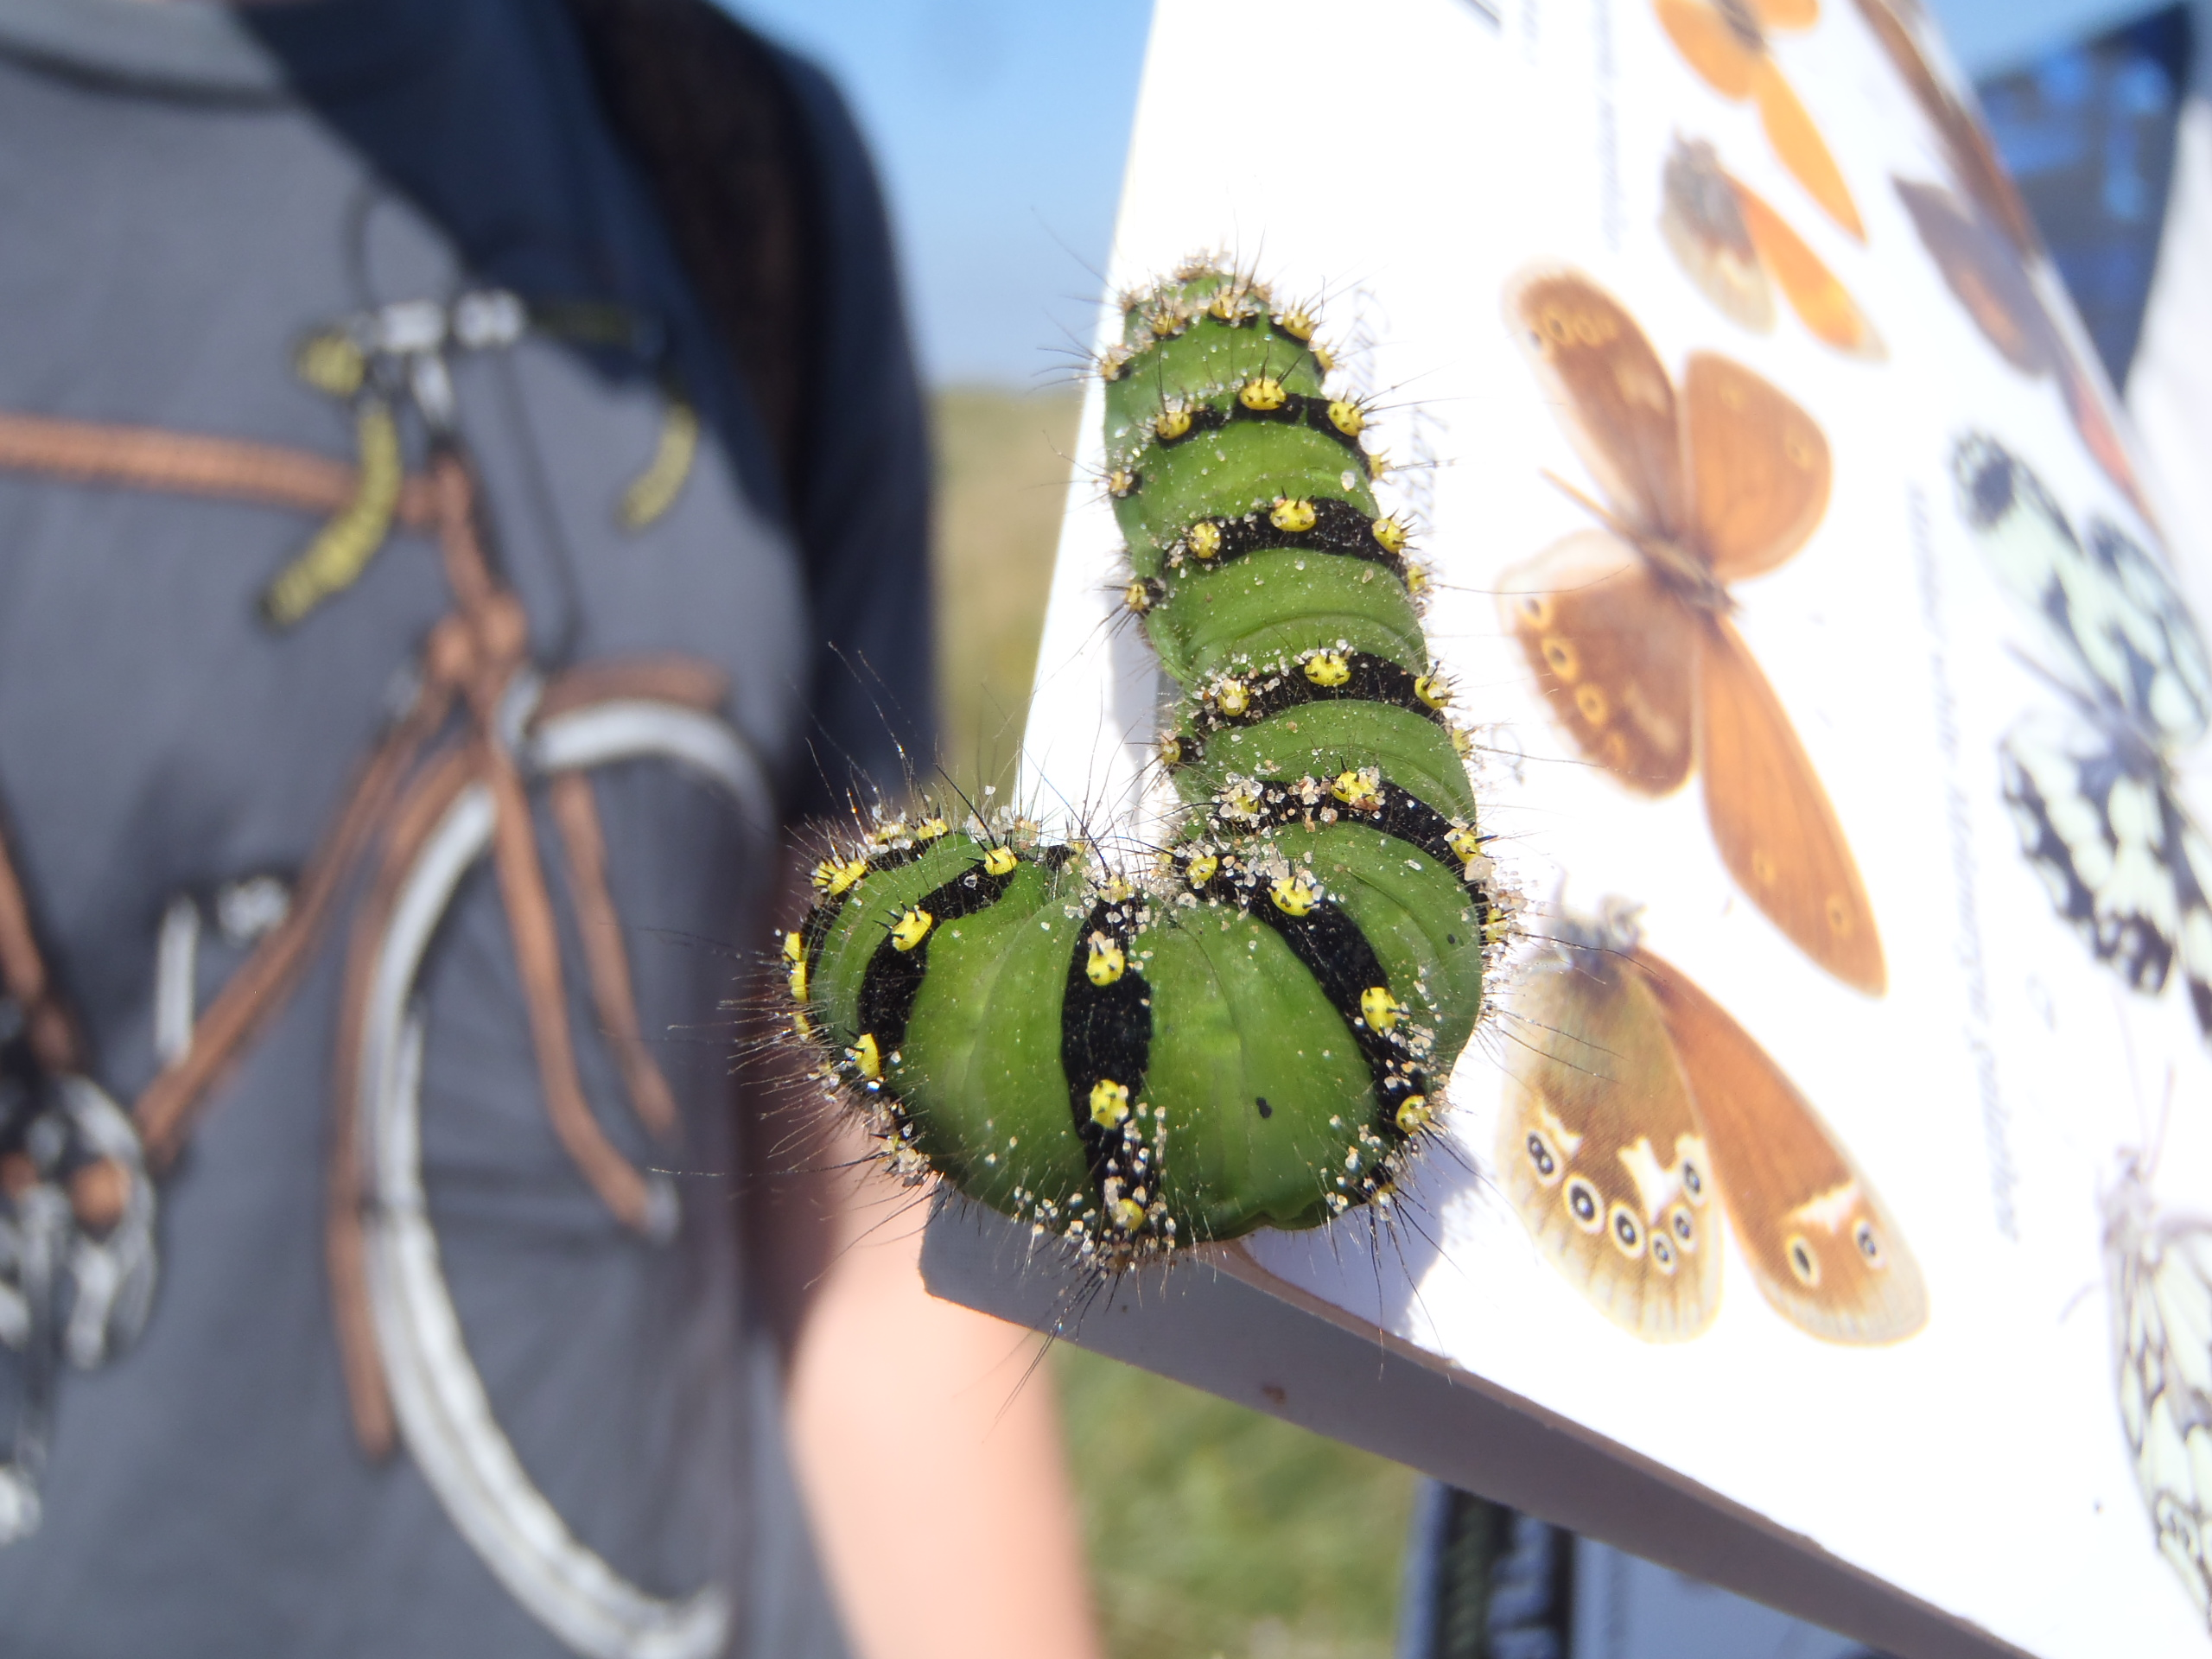
TWYNI TYWOD
Notes:
Dywedwch wrth eich disgyblion y byddant yn dysgu am dwyni tywod.
Oes unrhyw un wedi clywed am dwyni tywod? Oes unrhyw un wedi bod mewn unrhyw dwyni tywod? Beth allwch chi ei ddweud wrth weddill y dosbarth am y twyni tywod wnaethoch chi ymweld â hwy?
Os nad oes unrhyw un wedi bod, gofynnwch i’ch disgyblion beth yw twyn tywod a sut beth maent yn ei ddychmygu yw twyn tywod.

Slide 4
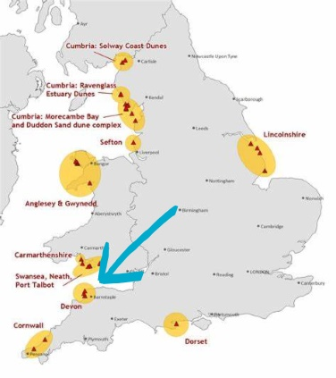
Notes:
Helpwch eich disgyblion i weld ble maen nhw a’ch twyni tywod lleol ar y map.
Rydym yn mynd i edrych ar dwyni tywod yn Nyfnaint

Slide 5
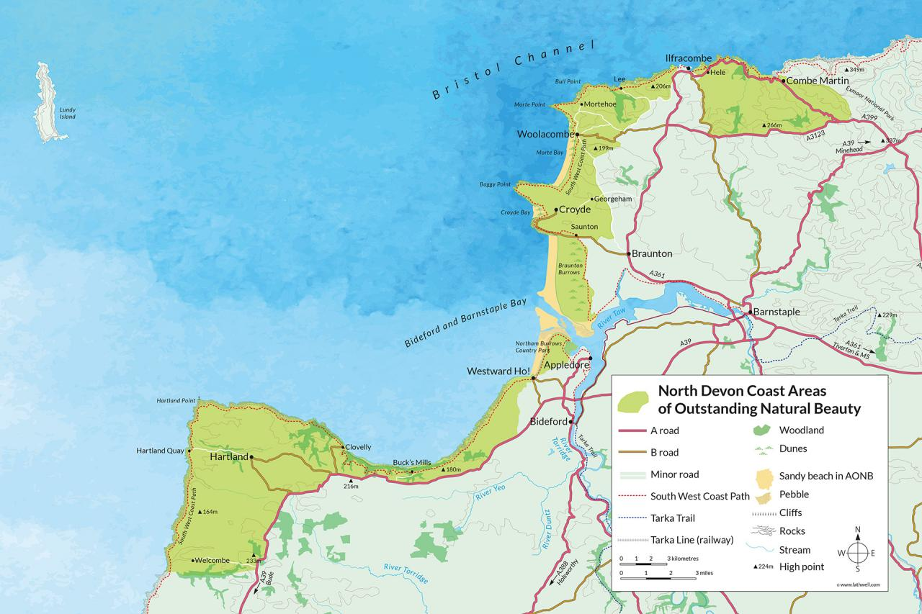



Slide 6
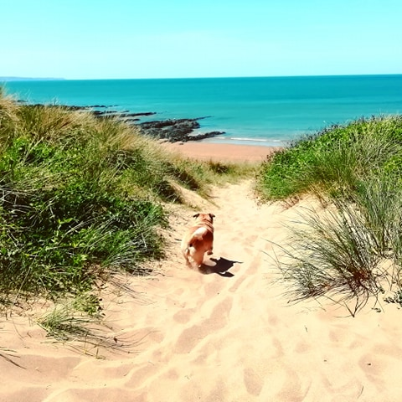
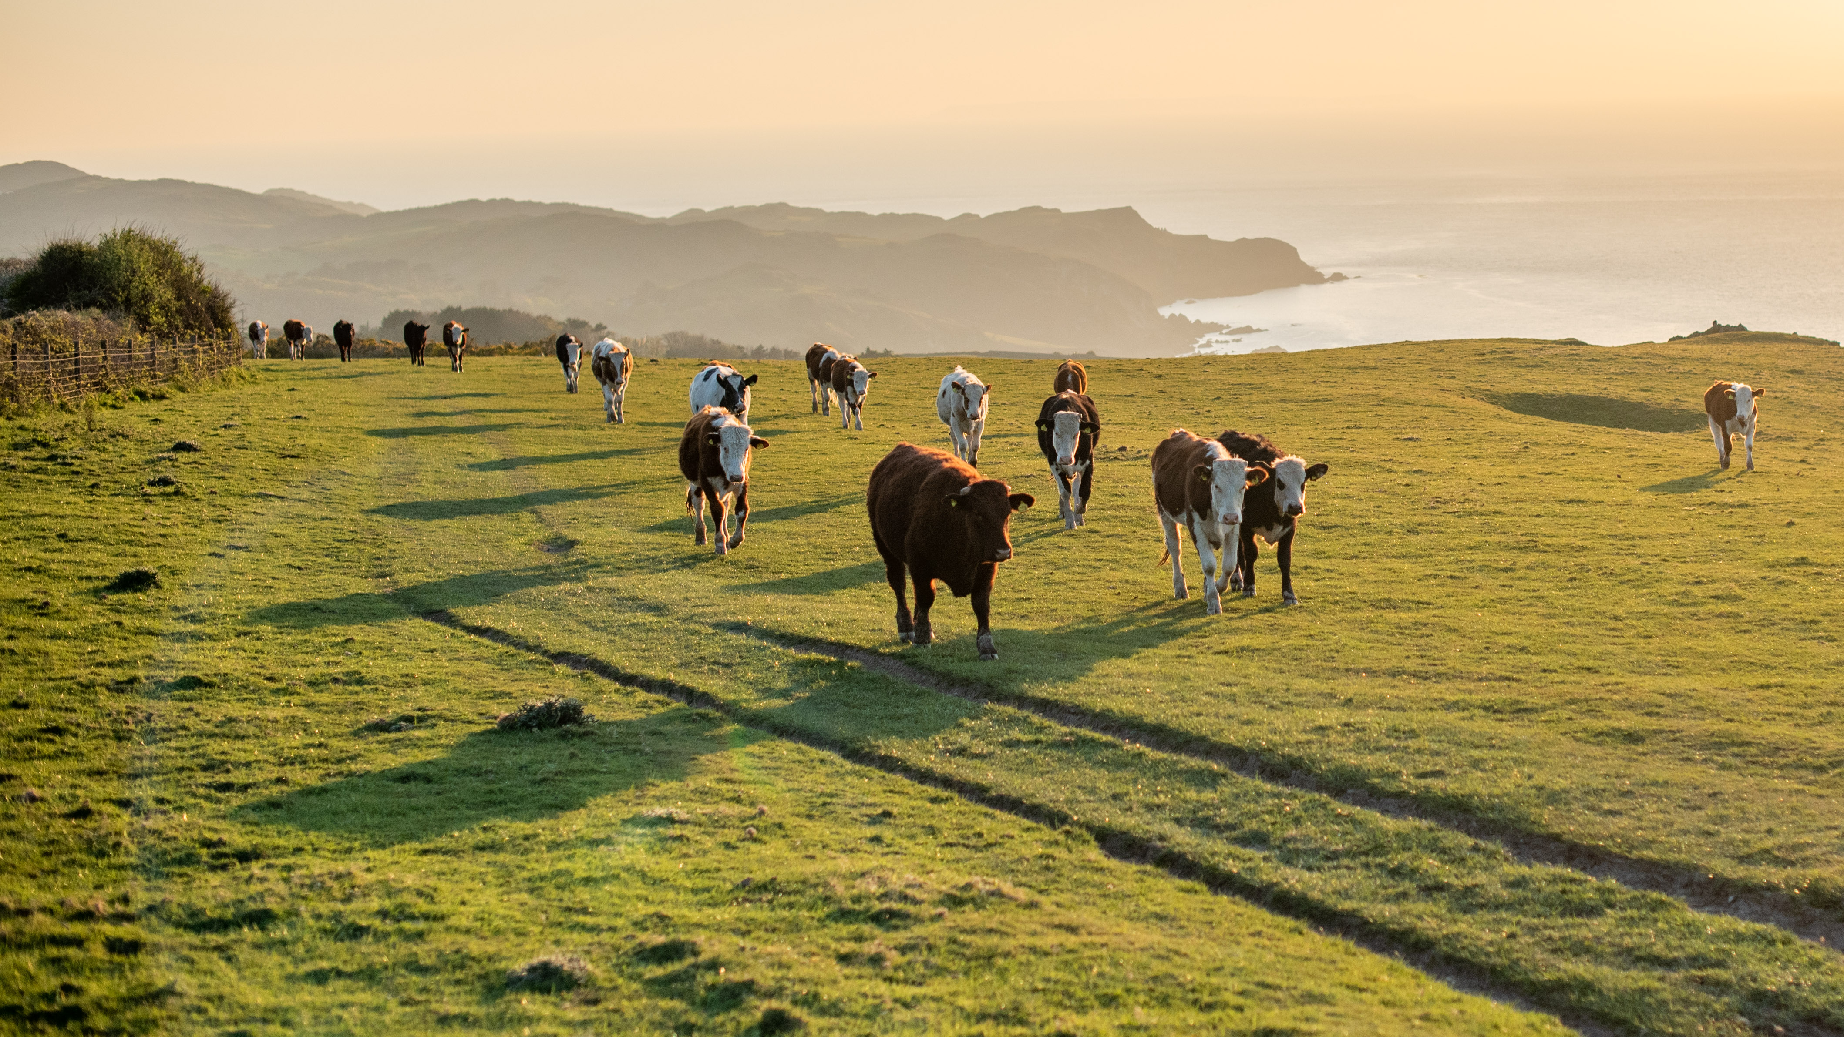

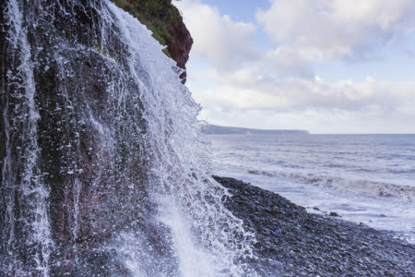
Biosffer Gogledd Dyfnaint (AHNE)
Notes:
Mae AHNE Arfordir Gogledd Dyfnaint yn un o deulu o 'Dirweddau Gwarchodedig' yn Lloegr.
Mae Biosffer Gogledd Dyfnaint yn ardal yng Ngogledd Dyfnaint sy'n gartref i lawer o safleoedd natur hyfryd. Mae’n llawn dŵr a bywyd gwyllt – coed, planhigion ac anifeiliaid.
Gofynnwch i'ch myfyrwyr a ydynt yn adnabod unrhyw safleoedd eraill yn yr AHNE? E.E. Croyde, Hartland Point, Northern Burrows, Combe Martin
Pam mae ardal fel hon yn cael ei gwarchod tybed?
Am ei harddwch, ac i warchod y planhigion a'r anifeiliaid prin ac arbenigol sy'n byw yno.

Slide 7
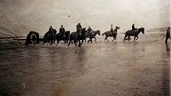
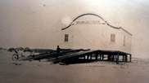
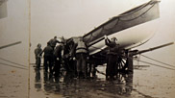
Hanes: Bad Achub Twyni Braunton
Notes:
Yn 1857, ymddangosodd gorsaf Bad Achub gyntaf yr RNLI yn Braunton ac roedd yn cael ei hadnabod fel gorsaf Appledore Rhif 3. Roedd yn gartref i fad achub o'r enw Dolphin, a fu'n gweithio allan o'r orsaf tan 1864. Roedd Dolphin yn cael ei lansio gan geffylau oedd yn tynnu’r cwch a'r criw i mewn ac allan o'r dŵr.

Slide 8
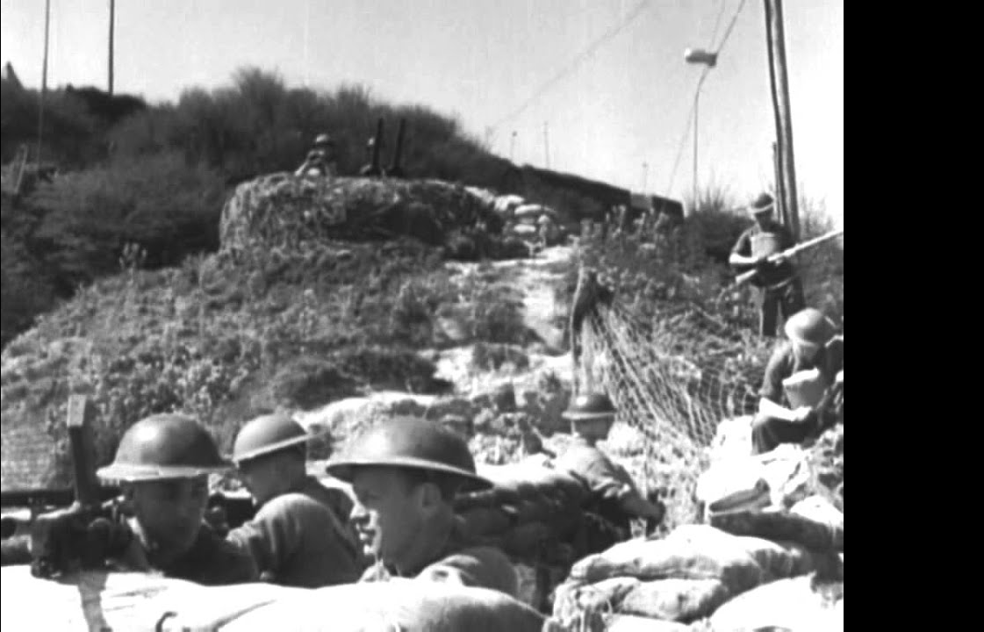
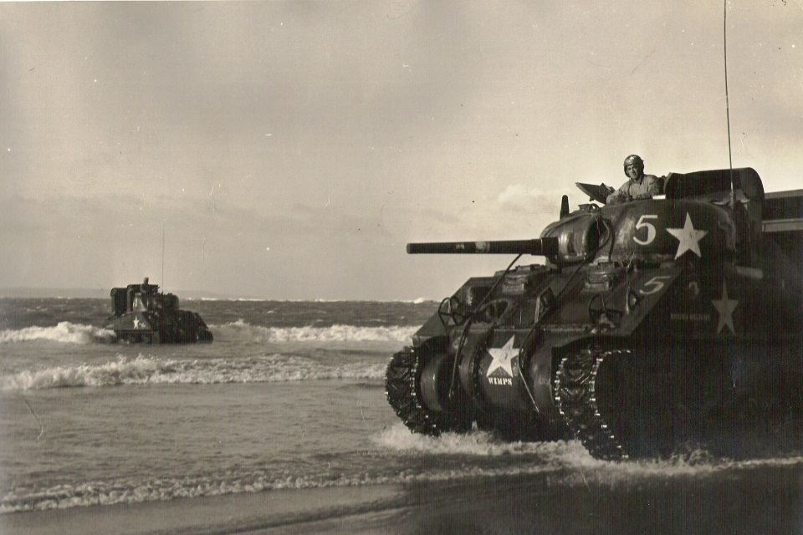
Hanes: Milwyr yn y Twyni
Notes:
Chwaraeodd twyni tywod Braunton a Woolacombe ran bwysig yn yr Ail Ryfel Byd wrth i filoedd o filwyr hyfforddi ar y twyni tywod yn Woolacombe a Braunton. Mae'r fyddin yn dal i hyfforddi ar Dwyni Braunton heddiw.
Mewn mannau eraill yn Lloegr, roedd goleuadau'n cael eu gosod ar draws twyni tywod a'u troi ymlaen gyda'r nos i ddrysu awyrennau'r gelyn, fel bod bomiau'n cael eu gollwng ar dwyni tywod yn hytrach nag ar drefi cyfagos.

Slide 9
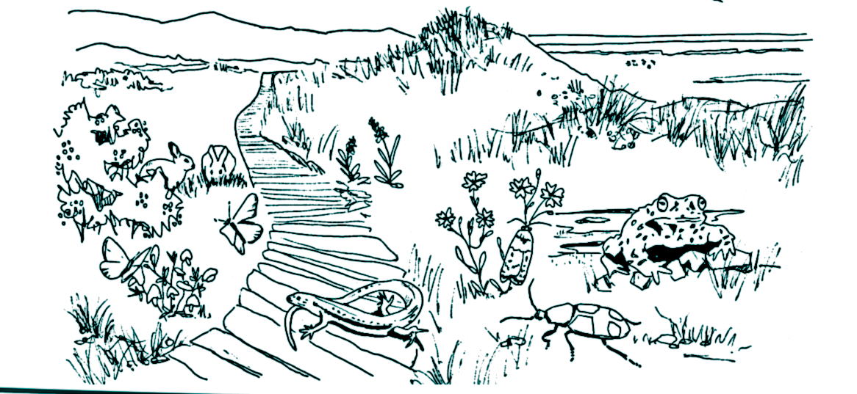
Edrychwch ar y darlun yma o dwyn tywod. Pa anifeiliaid allwch chi eu gweld?
Notes:
Edrychwch ar y llun yma. Pa anifeiliaid allwch chi eu gweld?
Mae rhai anifeiliaid sy’n byw ar dwyni tywod yn cael eu hadnabod fel ‘arbenigwyr twyni tywod’. Mae hyn yn golygu eu bod wedi addasu'n llawn i fyw mewn amodau tywodlyd.
Allwch chi feddwl am anifail sydd wedi addasu'n arbennig i fyw mewn twyni tywod? E.e. Madfall y Tywod – mae’n tyllu yn y tywod noeth hawdd ei gloddio i ddodwy wyau a chysgodi

Slide 10
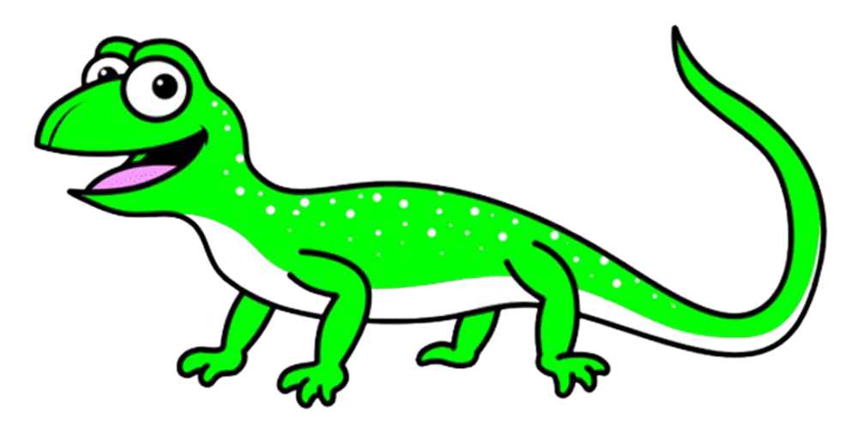
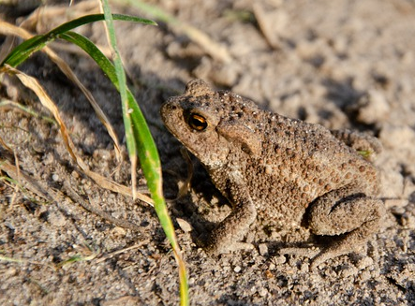
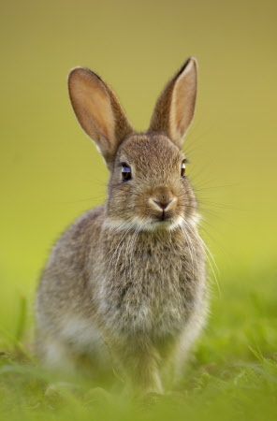
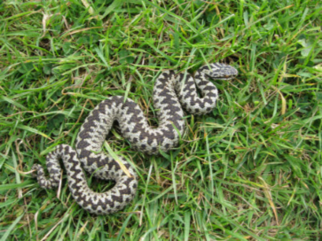
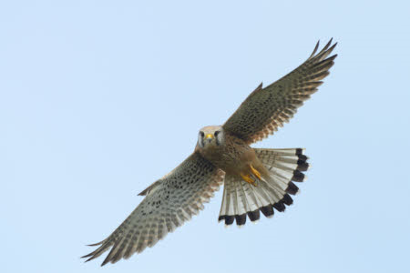
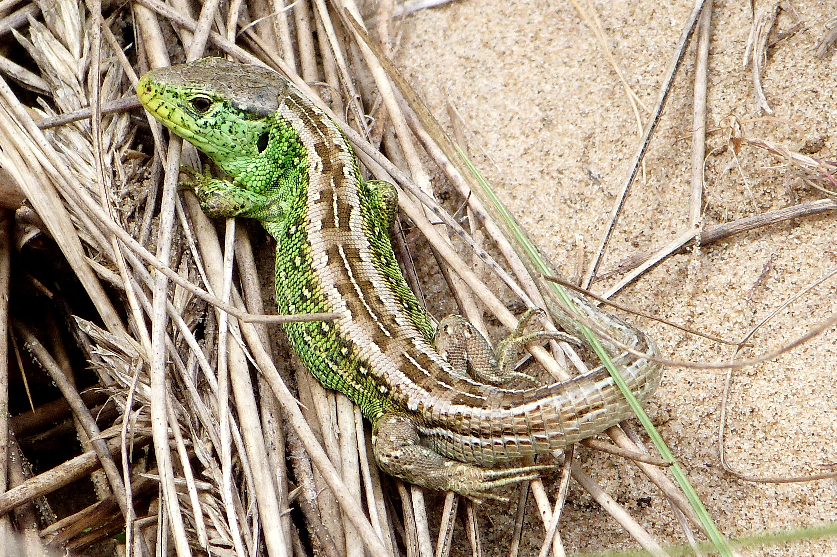
Mae llawer o greaduriaid yn gwneud eu cartref mewn twyni tywod.
Notes:
Mae llawer o anifeiliaid eraill yn byw mewn twyni, gan gynnwys yn Nhwyni Braunton a thwyni tywod Woolacombe! Mae gweision y neidr, cwningod, chwilod, nadroedd, llyffantod ac adar i gyd wrth eu bodd ar dwyni tywod.

Slide 11
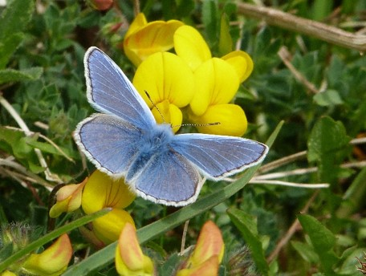
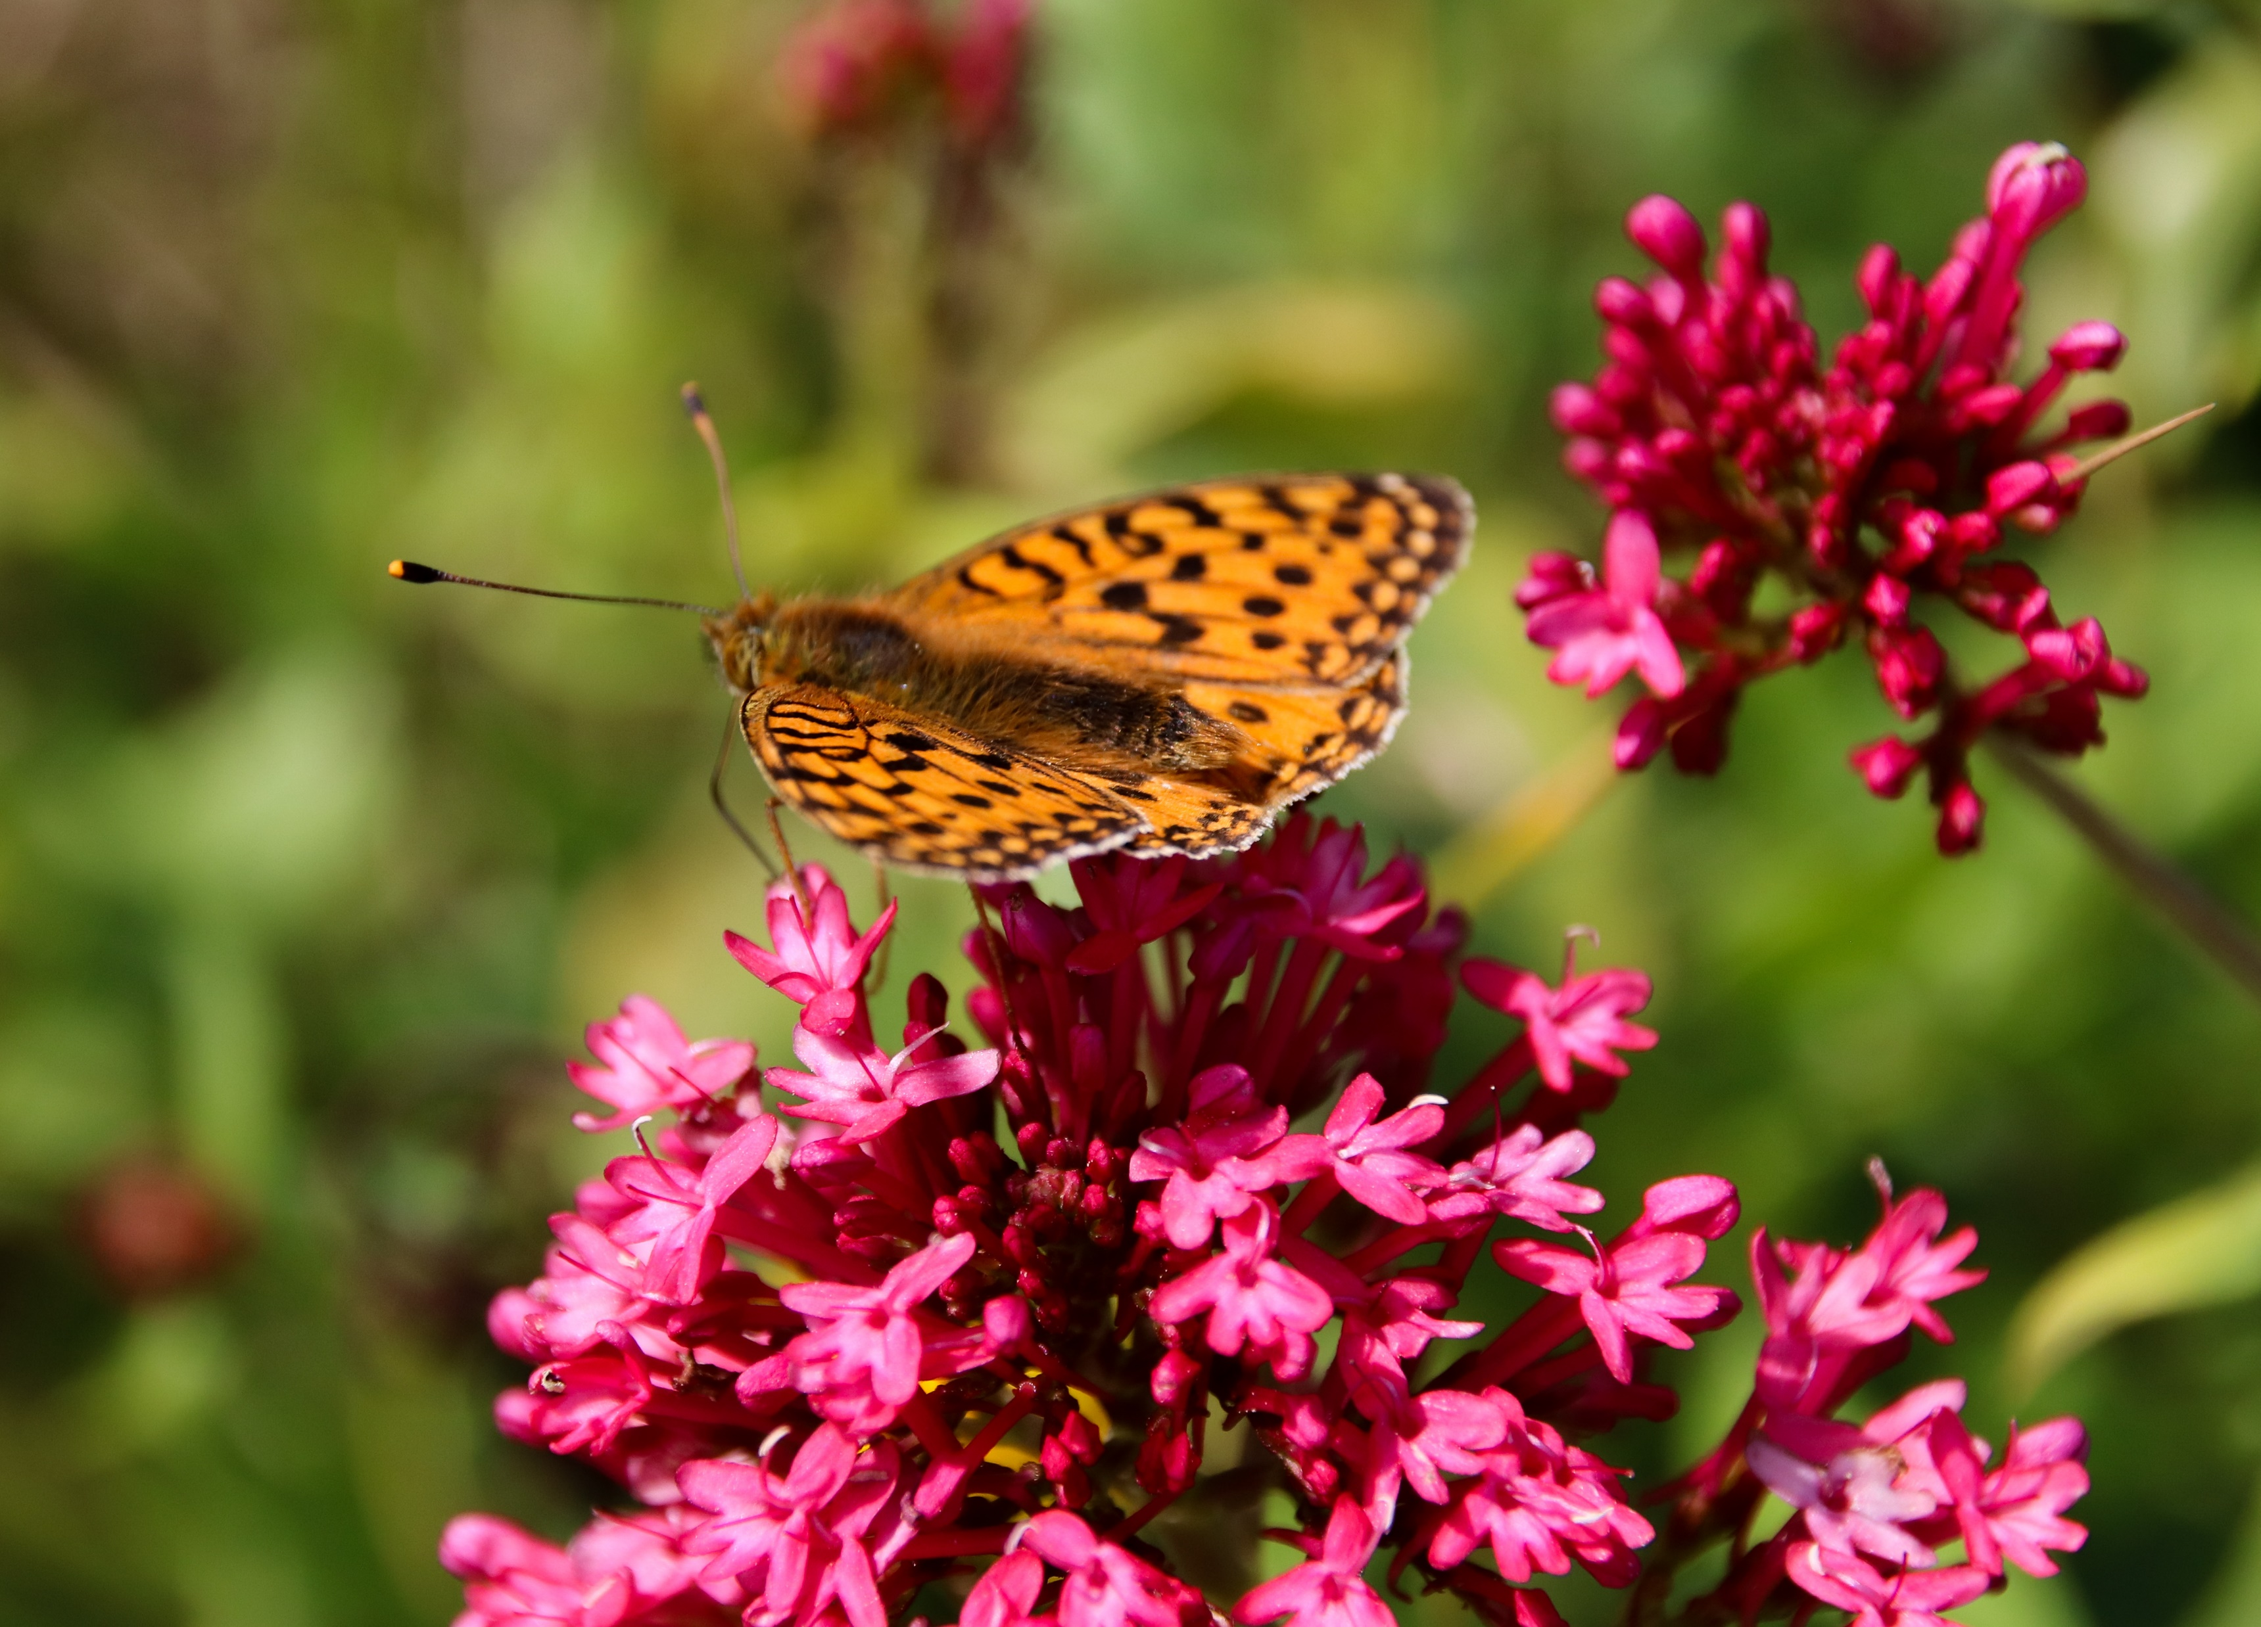
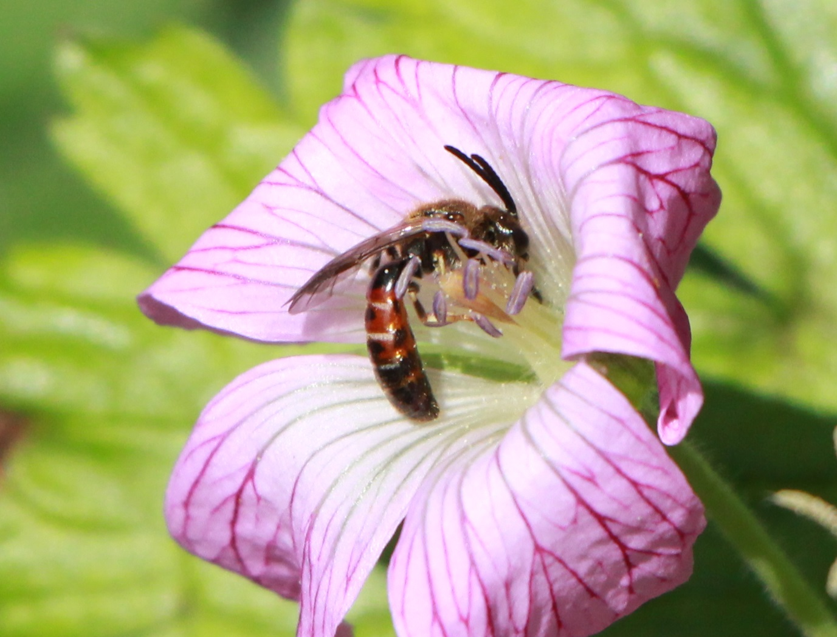
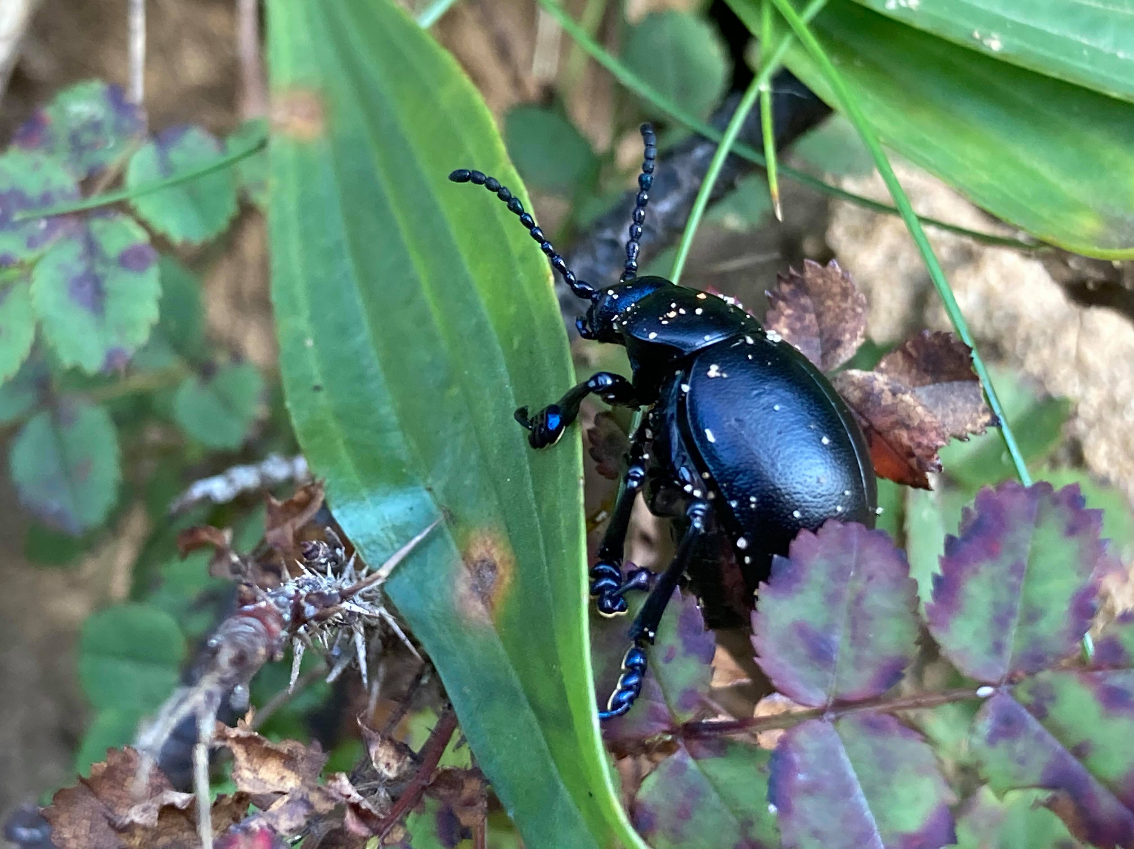
Mae pryfed yn byw mewn twyni tywod hefyd. Pam?
Notes:
Mae llawer o wahanol bryfed yn Nhwyni Braunton, gan gynnwys glöynnod byw a gwenyn.
Pam byddai pryfed yn hoffi byw mewn twyni tywod?
Mae pryfed yn hoffi byw yma oherwydd bod llawer o flodau iddyn nhw fwydo arnyn nhw yn y gwanwyn a'r haf.
Mae rhai gwenyn a elwir yn wenyn unigol yn gwneud eu cartref yn y tywod hyd yn oed drwy gloddio tyllau bach.
Mae brenhines y cacwn yn gwneud ei chartref yn y tywod hefyd, a bydd yn aros ynddo yn ystod y gaeaf.

Slide 12
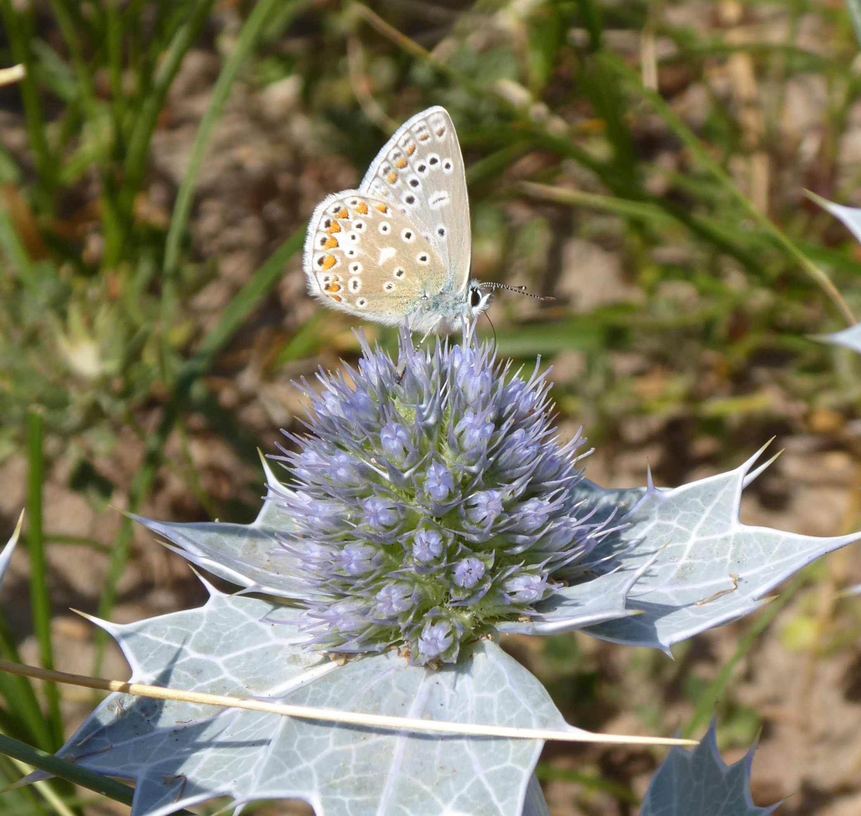
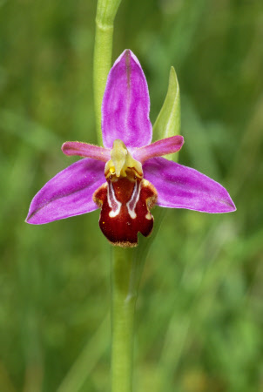
Mae twyni tywod yn gartref i lawer o blanhigion sydd wedi addasu mewn ffordd arbennig.
Notes:
Er bod twyni tywod yn llawn tywod, mae digonedd o blanhigion a blodau yn byw yno hefyd.
Yn wir, mae llawer o wahanol blanhigion yn byw ar dwyni tywod. Gan gynnwys: celyn y môr pigog a thegeirianau hardd.

Slide 13
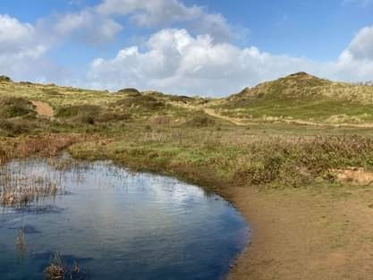
Oeddech chi’n gwybod? Mae gan rai twyni byllau!
Pwy sy’n byw yno tybed?
Notes:
Mewn rhai twyni tywod fel Twyni Braunton ceir pyllau. Mae llawer o anifeiliaid a phlanhigion yn defnyddio'r pyllau hyn ar gyfer bwydo neu fel lle i fyw.
Allwch chi feddwl am anifail a allai ddefnyddio'r pyllau hyn? Ar gyfer beth y gallent eu defnyddio?
Malwod, madfallod dŵr, brogaod, llyffantod. Magu a dodwy grifft broga/llyffant. Cysgodi rhag ysglyfaethwyr. Gaeafgysgu dros y gaeaf.

Slide 14
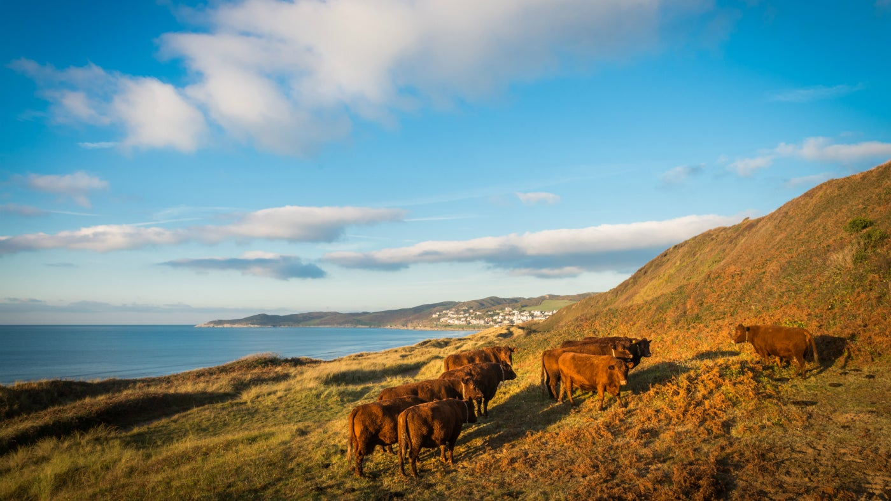
Buchod a ffermio ar dwyni tywod
Notes:
Gellir gweld gwartheg yn pori mewn llawer o dwyni tywod, gan gynnwys Twyni Braunton a Woolacombe.
Mae'r buchod yn wych am fwyta'r prysgwydd trwchus ar y twyni sydd angen ei fwyta neu fe all ledaenu a gorchuddio'r twyni, sy'n ddrwg i'r planhigion a'r anifeiliaid eraill sy'n byw yno.

Slide 15
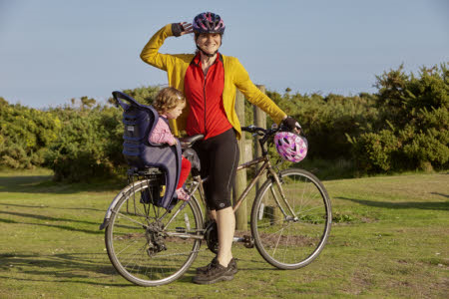
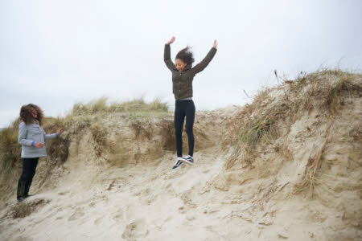
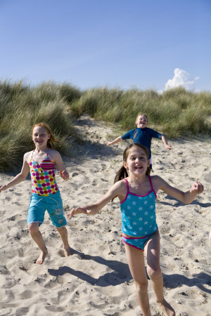
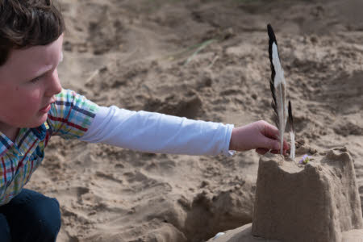
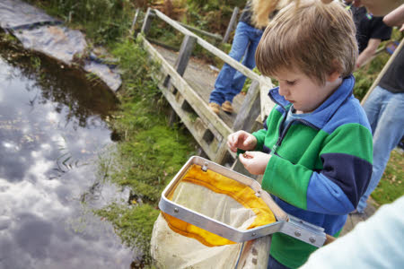
Pobl a thwyni tywod
Notes:
Nawr mae twyni tywod yn llefydd hyfryd i bobl fyw, gweithio a mwynhau. Gallwch fynd i feicio, cerdded, chwilota mewn pyllau, archwilio, hela natur, darganfod a mwy.

Slide 16


WWW.DYNAMICDUNESCAPES.CO.UK

